Slide 1
ゆるロジらじお8.12 lo kluza jboselcradi
やろうぜロジ作！
ko finti lo lojbau jufra
あと数字(18章)

Slide 2
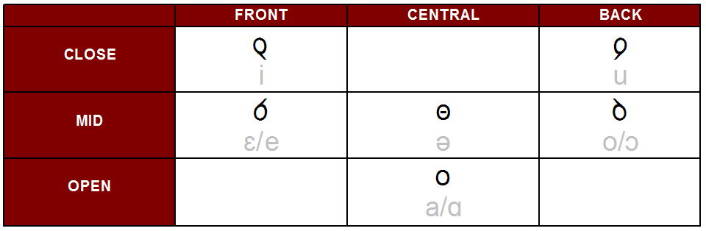
ロジバン専用文字？

Slide 3
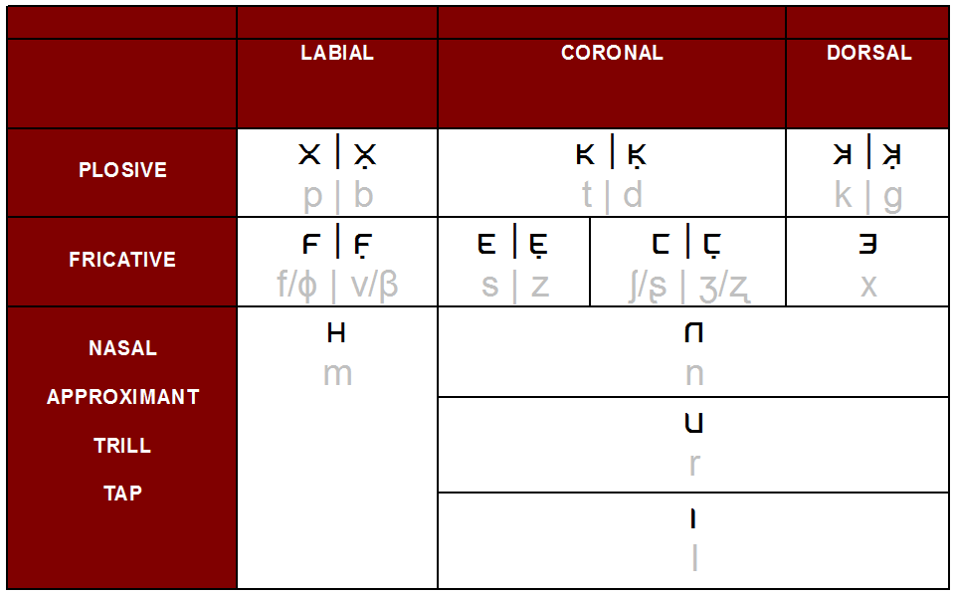

Slide 4
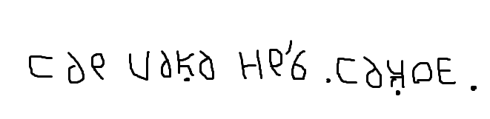

Slide 5
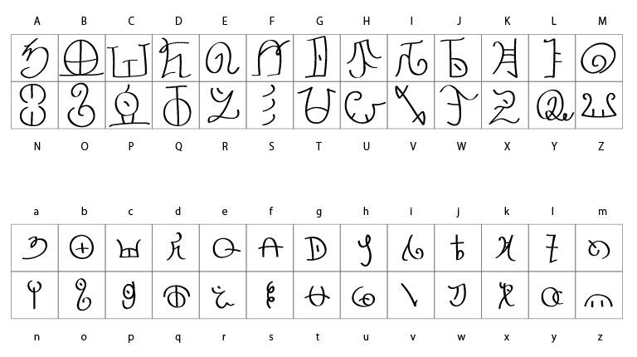
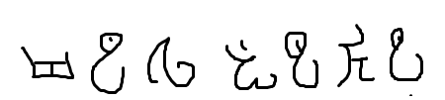

Slide 6
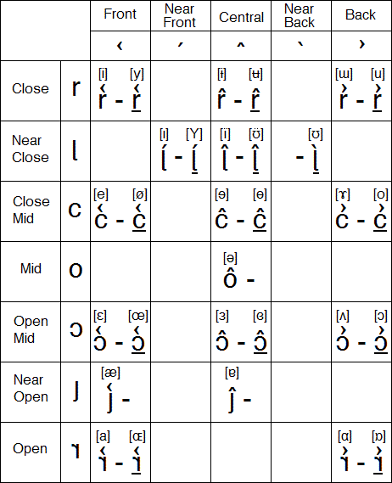

Slide 7
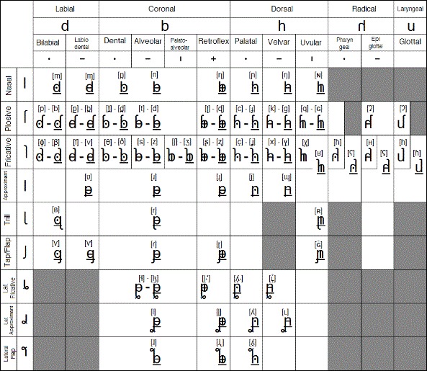

Slide 8
お題
これらは子供向けの本です
これらの車はとても高い
これらは本ですか、それとも雑誌ですか
ー雑誌です。
この男性たちはアメリカ人ですか、ドイツ人ですか ー どちらでもありません。
明日遊びませんか？

Slide 9
今日の文法講座～数字～
pa re ci vo mu xa ze bi so no
dau fei gai jau rei(xei) vai
xo xo’e pi pi’e
ro so’a so’e so’i so’o so’u
du’e mo’a rau
da’a su’e su’o za’u me’i
ki’o li…lo’o
mai moi mei roi

Slide 10
1,2 普通の数字
pa re ci vo mu xa ze bi so no
1 2 3 4 5 6 7 8 9 0
aeiou則
dau fei gai jau rei(xei) vai
10 11 12 13 14 15 (16進数用,時間とかにも)
xeiは試験的（reiとreが紛らわしいため）
au ei ai 順

Slide 11
11以上の数字, 3
fi’e 分数のスラッシュ
refi’emu – 2/5
fi’epanono – 1/100
単に桁の数字を言う
pare = 12
parecivomuxazebiso = 123456789
xo : そこに適切な数を入れさせる
paxo 1？ = 十といくら？
xo’e : ほにゃらら parexo’e = 百二十といくらか
pi :小数点 papimu = 1.5, pimubiso = 0.589
pi’e :区切り点 pa pi’e reno pi’e vono = 1,20,40
時間を言う時によくつかう。reno pi’e remu = 20:25

Slide 12
4 大雑把な数字
ro : すべて
so’a : ほとんどすべて
so’e : ほとんど
so’i : たくさん
so’o : いくつか
so’u : 少しだけ
aeiou則
so’i prenu cu klama lo barja
= たくさんの人がバーに来た。

Slide 13
4 色々な使い方
普通の数字と一緒に使うと、補足事項的
pare so’i = 12（それは大きな数）
so’i pare = 大きな数(12)
後置修飾的にとらえる
piと併用すると、部分の度合いを表す
piro – その全体(whole)
piso’i – その多く
xu do citka piso’i lo titnanba

Slide 14
5, もっと主観な数字
du’e : 多すぎる～
mo’a : 少なすぎる～
rau : 十分
さっきと同じように働く
du’e pare – 12という大きすぎる数字
du’e prenu – 多すぎる人
rau sakta – 十分な砂糖
pare du’e prenu – 12人（これは多すぎる）

Slide 15
6 後ろの数字をとりこむ数字
da’a : ～を除くすべて
su’e : 多くて～（～以下）
su’o : 少なくとも～（～以上）
za’u : ～より大きい
me’i : ～より小さい
so’i pare da’a mu – 5を除く、12という多数
mi ponse so’u me’i panono kanjunla
私は少ししか(100未満)腕時計をもっていない。
da’a so’u (= so’a) prenu klama ti
少しを除くすべての人がここに来た。

Slide 16
7 ki’oとli…lo’o
ki’o 千、コンマ
paki’opareci = 1 123
paki’oso = 1 009
paki’oki’o = paki’onononoki’ononono=
1 000 000
・li…lo’o：数字のgadri 「～という数字」
mi nelci li bi = 私は8という数字が好きだ。
lo nu mi denpa cu cacra li papimu
- 私が待ったのは1.5という数字の時間だ。

Slide 17
8 数字をとりこむcmavo
mai : 序数変換 -> pamai 1番目に
e’o pamai ko jmina lo silna lo ladru
= まず、塩を牛乳に加えてください。
moi : x1はx2（集合）・x3（原理）におけるn番目
mi remoi lo lanzu lo ka rajycla
mei : x1 はx2(集合）からなる群で、その群はn個のx3を有している。
ti ci mei lo’i prenu lo nanla
roi : ～回（の頻度で）
.aicai mi na cusku lu mi baze’e noroi prami li’u
roroi – いつも, so’eroi - たいてい

Slide 18
量化と複数形
量化： re lo pano prenu cu pinxe lo birje
中の数字：議論領域の数
外の数字：そのうちのきっかりいくつ
re lo prenu cu pinxe lo birje
= re prenu cu pinxe lo birje
・ lo prenu cu pinxe lo birje
lo prenu に数字は想定しない(文脈が鍵）
・複数形はlo prenuでも表せられる。
su’o re prenu cu pinxe lo birje
・ so’i lo tu’o djacu
・ le va djacu cu ki’ogra li re ki’o
・ le va djacu noi ki’ogra li re ki’o

Slide 19
量のbrivla
ki’ogra -> kg
grake -> g
litce -> L
megygra -> t
mikygra -> μg
milylitce -> mL
mucydekpu -> スプーン(15mL)
dekto(10), xekto(100), kilto(1000), megdo(M)
kelvo -> ケルビン jacke’o -> 摂氏
mitre -> メートル
molro -> mol
lo ladru pe ci litce
100m = pa xekto mitre
= lo mitre be pa xekto

Slide 20
これらは子供向けの本です
ti, su’o re ti -> tiでいこう
子供 -> verba
本 -> cukta
: x1はx2（内容）・x3（著者）・x4（読者）・x5（媒体）の本／文献
ti [cu] cukta fo lo verba
sumtcitaを使う -> tefi’e ～を作る目的として
ti cukta tefi’e lo verba

Slide 21
これらの車はとても高い
ti noi karce ku’o mutce kargu
karce : 車
mutce : とても
kargu : 高い、コストが高い
ti noi karce ku’o dukse kargu (高すぎる）
dukse ≒ du’e
ti to’e kargu -> これは安い
to’e kargu -> tolkargu
ti noi karce ku’o je’a kargu = really expensive

Slide 22
これらは本ですかそれとも雑誌ですか ー雑誌です。
ti : これら
本 : cukta
雑誌 : karni
ti [cu] cukta je’i karni ---- naje (ti karni)

Slide 23
この男性たちはアメリカ人ですか、ドイツ人ですか ー どちらでもありません。
ti noi nanmu (su’o re lo vi nanmu)
merko [prenu]
dotco [prenu]
dotco merpre (ドイツ系アメリカ人）
ti noi nanmu ku’o merko je’i dotco – najenai
ti noi nanmu ku’o merko je’i dotco prenu – najenai

Slide 24
明日遊びませんか
when --- ca
明日 – bavlamdei > balvi + lamji + djedi
昨日 – prulamdei > purci + lamji + djedi
今日 – cabdei > cabna + djedi
ca lo bavlamdei = 明日、
遊ぶ : penmi jikca (penjikca) = 会う + 交流する
～しませんか = 提案 = e’u
[.i] .e’u mi’o penmi jikca ca lo bavlamdei
.e’u mi’o -> let’s , mi’a=私と他人, ma’a=私君他人

Slide 25
宇宙人に気をつけよう
我々は宇宙人だ mi’a cu terdi fange
mi’o cu terdi fange (突然の衝撃の告白）
mi cu mitcinse – 俺はホモだ
mi’o mitcinse – 俺とお前ホモやで
mi’a mitcinse – 俺らホモやねん

